Slide 1
Python语言编程导论
第四章 流程控制和循环结构
出品人：黄老师

Slide 2
内容提要
概述
条件语句
循环语句
跳转语句
综合实例
出品人：黄老师

Slide 3
一、概述
之前编写的程序都是顺序结构的，即依次执行程序中的每条语句。
但实际的程序并非如此简单，经常要用到条件判断或反复执行某一个程序段，这就要用到条件语句和循环语句。
本章介绍条件语句、循环语句及跳转语句。
出品人：黄老师

Slide 4
二、条件语句
条件语句能够改变Python程序的执行流程，是执行这个代码块还是另一个代码块。
凡是需要判断来确定下一步如何执行的程序都要使用条件语句。
出品人：黄老师

Slide 5
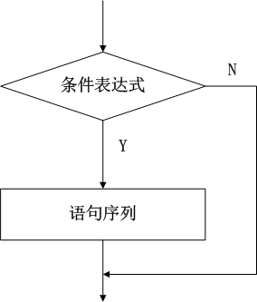
1、if/else语句
（1）单分支
格式：
if(条件表达式):
语句序列
功能：如果条件表达式的值为真，则执行后面的语句序列。
出品人：黄老师

Slide 6
2、关系运算符和关系表达式
关系运算符 | 关系表达式 | 描述 | 优先级
< | x<y | 小于 | 优先级相等；但优先级大于==和!=
> | x>y | 大于
<= | x<=y | 小于等于
>= | x>=y | 大于等于
== | x==y | 等于 | 优先级相等
!= | x!=y | 不等于
出品人：黄老师

Slide 7

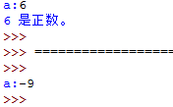
例4-1：判断用户的输入，如果输入的数值大于0，则在屏幕上显示“正数”。
执行结果：
出品人：黄老师

Slide 8
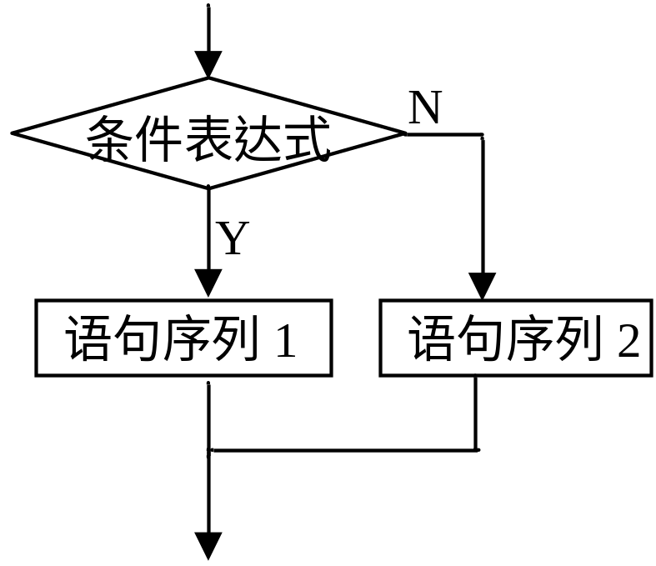
（2）双分支
格式：
if(表达式):
语句序列1
else:
语句序列2
功能：如果“条件表达式”的判断结果为真，则执行语句序列1；否则，执行语句序列2。
出品人：黄老师

Slide 9
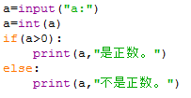

例4-2：
判断用户的输入，如果输入的数值大于0，则在屏幕上显示“正数”；否则在屏幕上显示“不是正数”。
input得到的a是字符串，要判断大小，需要int（）。
执行结果：
出品人：黄老师

Slide 10
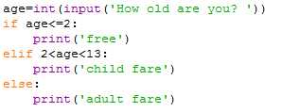
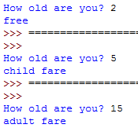
2、if…elif…else语句
if/elif包含多个条件，从上到下的判断，满足了就不继续往下判断了。
例4-3：假设航空公司提供了儿童优惠票价：不超过2岁的儿童免票；2-13岁的儿童打折；13岁及以上儿童与成人同价。
出品人：黄老师

Slide 11
3、if语句嵌套
if 语句内还可以使用if语句，这样就构成了if语句的嵌套（嵌套使用空格缩进表示）。
格式：
if(表达式1):
if(表达式2):语句序列1
elif(表达式3):语句序列2
出品人：黄老师

Slide 12
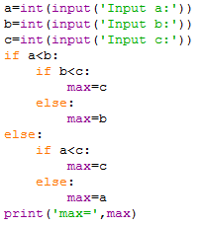

例4-4 输入三个整数，输出最大数
出品人：黄老师

Slide 13
4、条件表达式
Python3条件表达式 把if/else缩在一行写，
其格式为：
表达式1 if 表达式2 else 表达式3
功能：判断表达式2的值，如果其值为真，则表达式1的值就是结果；否则表达式3的值就是结果。
出品人：黄老师

Slide 14

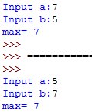
例4-5：求两个数a和b中最大值
执行结果：
出品人：黄老师

Slide 15
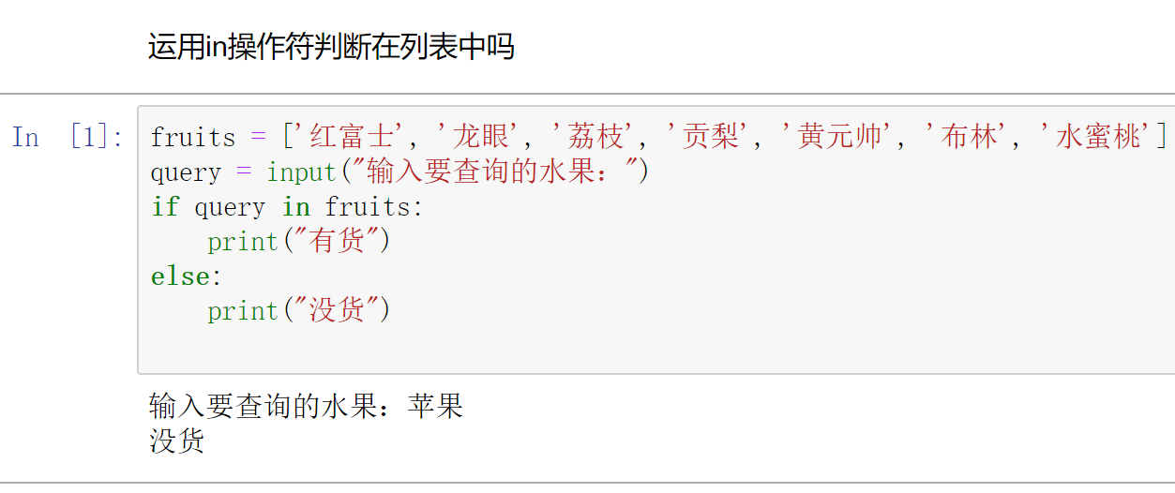
运用in操作符判断是否在列表中吗
出品人：黄老师

Slide 16
三、循环语句
循环用于重复地执行代码块。
Python中有两种主要的循环：for循环和while循环。
for循环通常比while循环更容易使用，也不那么容易出错，但没有while循环灵活。
出品人：黄老师

Slide 17
1、for循环
格式：
for 变量 in 集合:
…
功能：每次从集合中取出一个值，并把值赋给变量。集合可以是元组、列表、字典等数据结构。
出品人：黄老师

Slide 18
1、for循环
  for循环通常与range()函数一起使用，range()函数返回一个列表，for循环遍历列表中的元素。
  Range()函数格式：range(start,stop[,step])，参数start表示列表开始值，默认为0；参数stop表示列表结束值，不能缺省，循环到stop-1停止；参数step表示步长，默认值为1。
出品人：黄老师

Slide 19
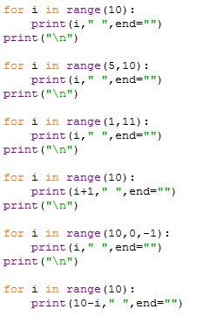
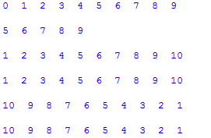
例4-6：for循环示例
出品人：黄老师

Slide 20
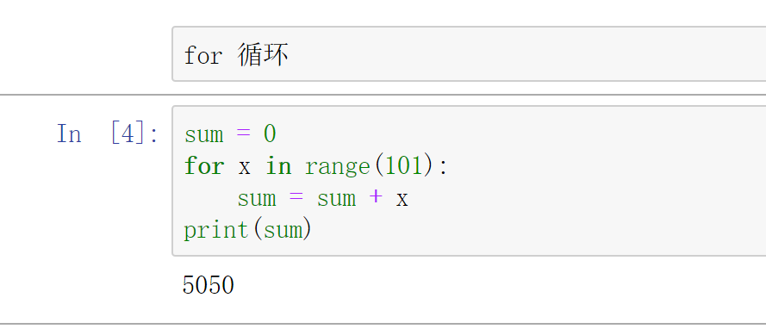
例4-7：求1+2+3+…+100
出品人：黄老师

Slide 21
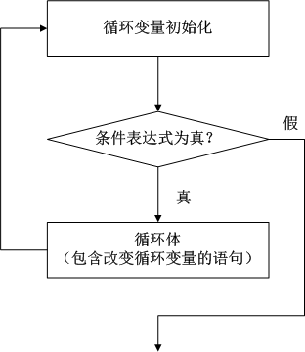
2、while循环
格式：
while 条件表达式:
语句序列
功能：当条件表达式为真时，依次执行while中的语句，直到循环表达式的值为假。
出品人：黄老师

Slide 22
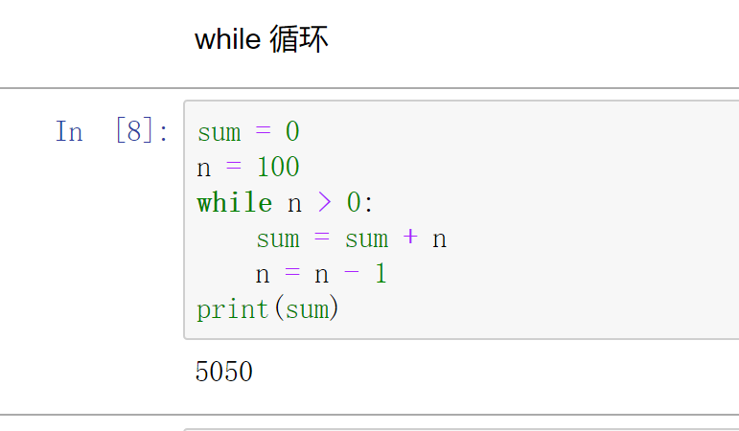
例4-8：求1+2+3+…+100
出品人：黄老师

Slide 23
3、for循环和while循环比较
一般来说，固定次数的循环问题使用for循环和while循环都可以解决，而循环次数不固定的循环问题只能使用while循环解决。
出品人：黄老师

Slide 24
课堂任务：分别使用for和while循环计算n!
1、输入一个整数n
2、用for 计算 n！如5！=5*4*3*2*1
3、用while计算n！
出品人：黄老师

Slide 25
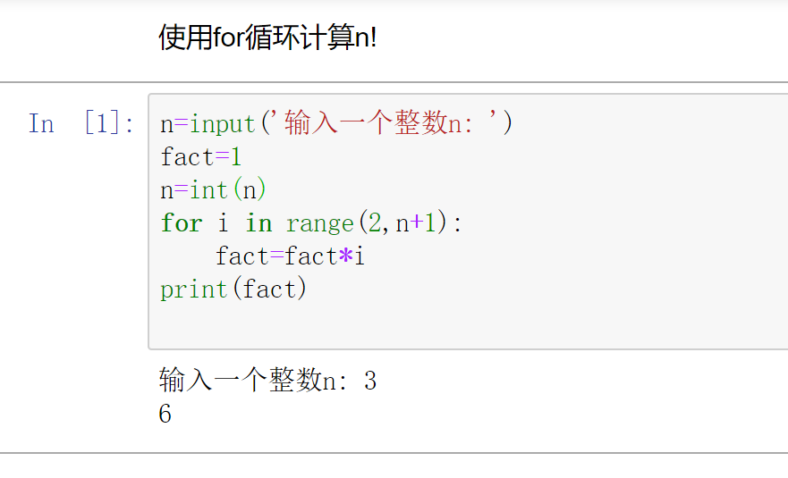
用for循环计算n!
出品人：黄老师

Slide 26
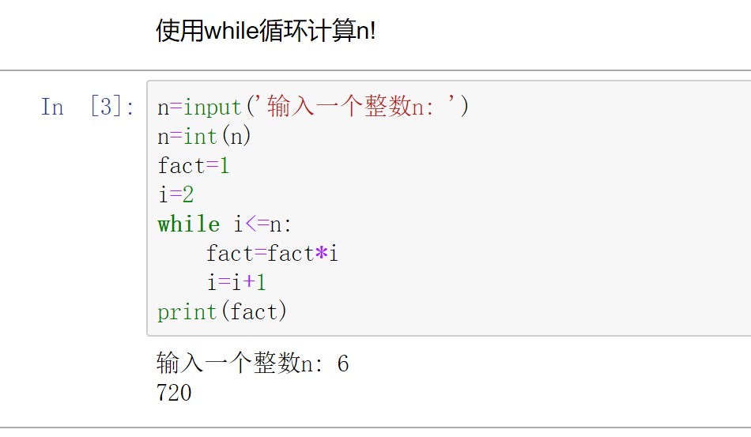
用while循环计算n!
出品人：黄老师

Slide 27
四、跳转语句
Python3中除了提供顺序执行和选择控制、循环控制语句外，还提供了一类跳转语句。这类语句的总体功能是中断暂停当前某段程序的执行，并跳转到程序的其他位置继续执行。
Python的跳转语句有：break语句和continue语句。
出品人：黄老师

Slide 28
跳转语句的作用及区别：
break语句的作用是：结束当前正在执行的循环（for、while），转而执行这些结构后面的语句。 。
continue语句的作用是：结束当前正在执行的这一次循环（for、while），接着执行下一次循环。即跳过循环体中尚未执行的语句，接着进行下一次是否执行循环的判定。
continue语句和break语句的区别是：continue语句只结束本次循环，而不是终止整个循环的执行。而break语句则是结束整个循环，不再进行条件判断。
出品人：黄老师

Slide 29
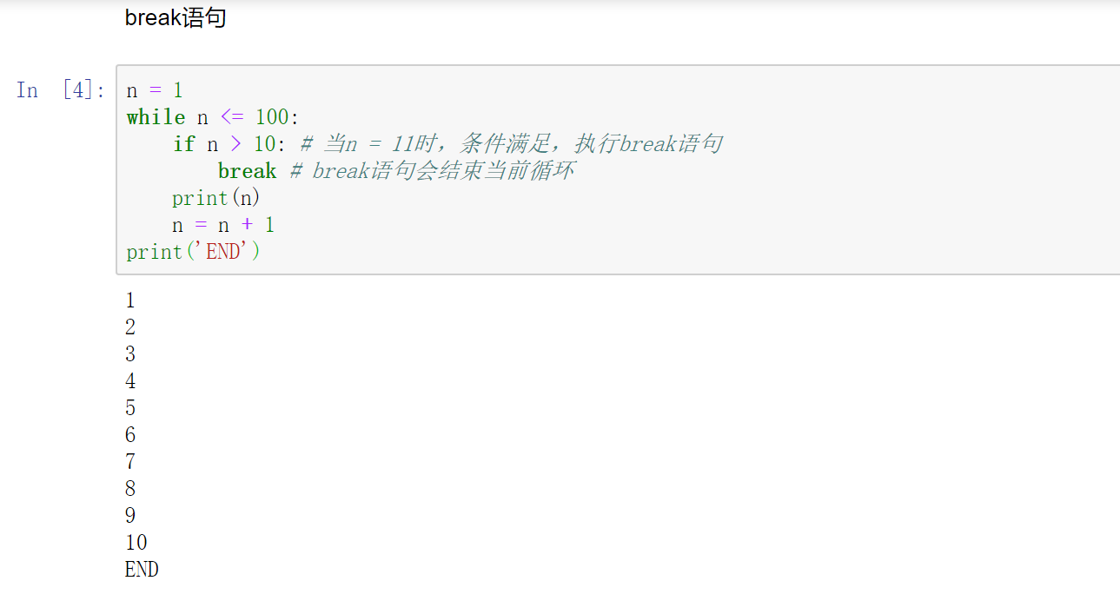
例4-13：计算未知个数数字的总和（利用break语句）
出品人：黄老师

Slide 30
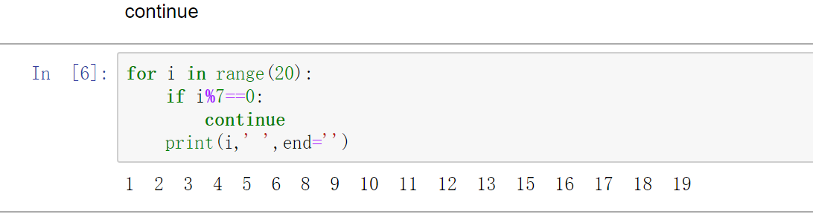
例4-14：输出1~20之间的不能被7整除的数。
执行结果：
出品人：黄老师

Slide 31
四、跳转语句总结
break和continue通常都必须配合if语句使用
要特别注意，不要滥用break和continue语句。break和continue会造成代码执行逻辑分叉过多，容易出错。
上面的两个例子，都可以通过改写循环条件或者修改循环逻辑，去掉break和continue语句。
出品人：黄老师

Slide 32
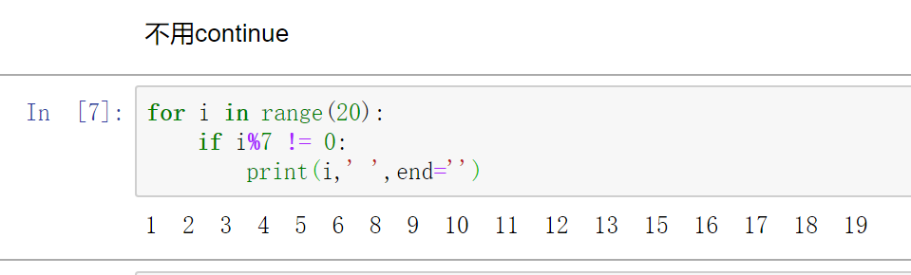
例4-14：输出1~20之间的不能被7整除的数。
执行结果：
出品人：黄老师

Slide 33
五、利用for循环 进行 列表解析
列表的用途如此之多，以至于Python提供了一种用于创建列表的特殊方法—列表解析。
以下通过示例了解如何实现列表解析。
出品人：黄老师

Slide 34
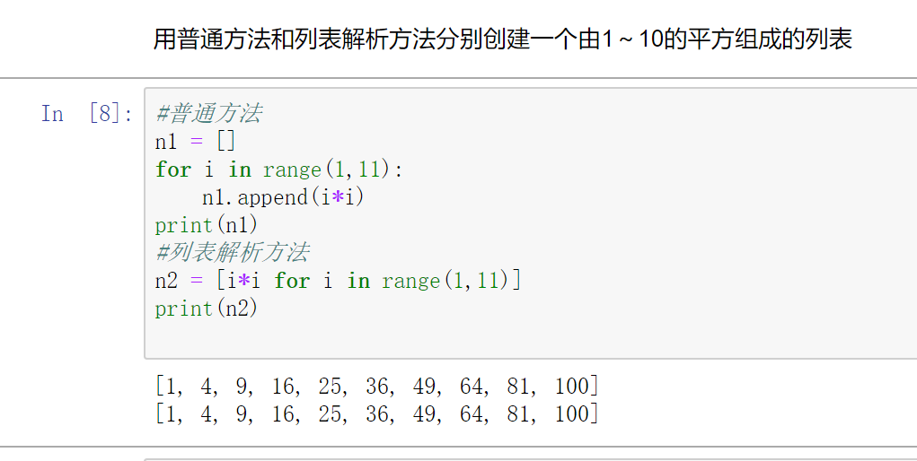
例4-15：用普通方法和列表解析方法分别创建一个由1～10的平方组成的列表
出品人：黄老师

Slide 35
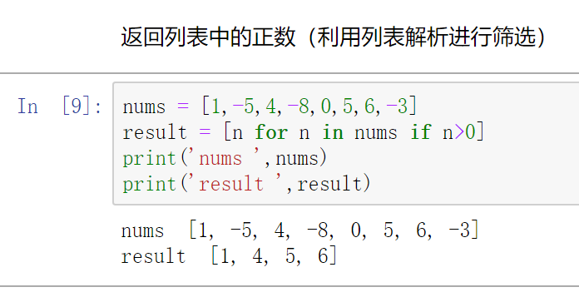
例4-16：返回列表中的正数（利用列表解析进行筛选）
出品人：黄老师

Slide 36
六、在循环中应用序列（了解一下）
在循环中引用相关函数，可以高效地得出相应结果。例如：
enumerate()函数
zip()函数
reversed()函数
sorted()函数
items()方法（序列的）
函数具体格式及功能见帮助信息（如：help(enumerate)。

Slide 37
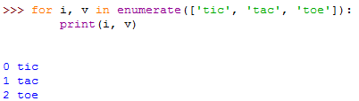
例4-17：同时获取序列索引及值（了解一下）

Slide 38
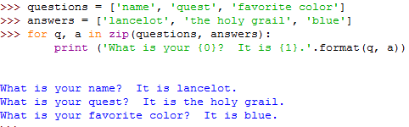
例4-18：同时循环两个或多个序列（了解一下）

Slide 39
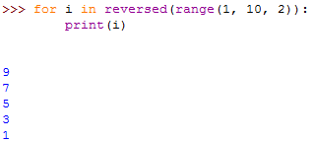
例4-19：逆向循环序列（了解一下）

Slide 40
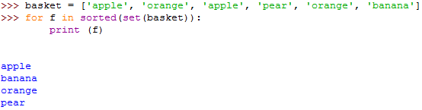
例4-20：按排序后的顺序循环序列（了解一下）

Slide 41
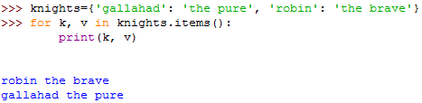
例4-21：同时获取键和对应值（了解一下）

